Slide 1


Steam统计
阿米诺斯队
冯思程
刘新宇
朱奕翔

Slide 2
数据
描述：Steam在线人数及Steam下载统计数据
构成：各时刻对应的Steam平台在线人数和近期下载数据
- 三天实时在线人数
- 全世界各国家、地区流量统计数据（七天）
- 下载使用带宽（48小时）
来源：Steam官方数据
Notes:
都有研究做了实验来证明联合治疗的有效性

Slide 3
分析目标
全球互联网流量概览
直观地了解全球各国的 Steam 下载流量和速度分布情况
区域差异分析
潜在优化方向
Steam 平台在线人数
评估Steam平台近三天的玩家在线趋势
找到玩家在线人数增减的周期性
Steam 下载使用带宽
Steam 下载带宽的总体趋势
各地区的带宽使用分布
高峰时段与区域行为

Slide 4
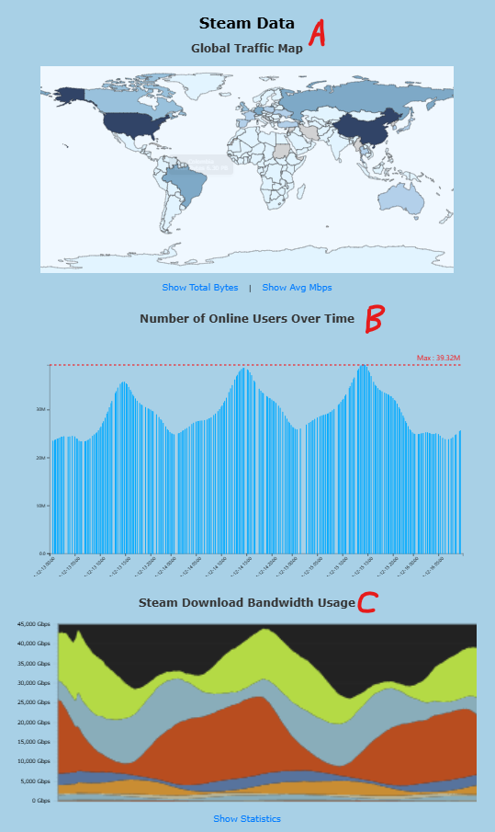
可视设计（总览）
Steam 全球流量图
Steam 在 7 天内的全球流量分布
Steam在线人数图
三天内Steam在线人数变化以及峰值人数
Steam 下载使用带宽
Steam 在最近 48 小时内的下载带宽使用情况

Slide 5
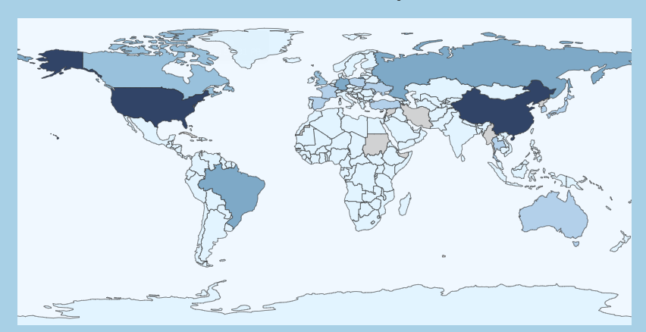
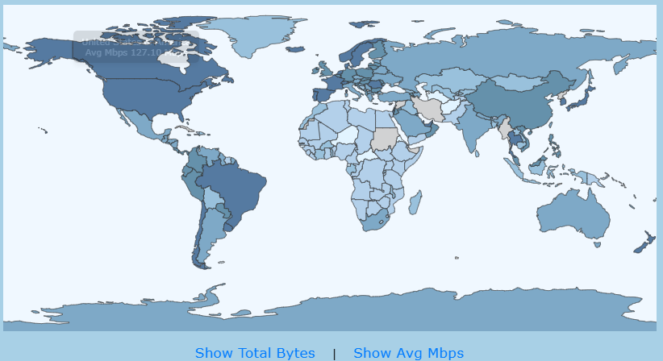
Steam 全球流量图
可视映射
颜色映射：总流量和平均下载速度使用不同的颜色来表示数值的不同范围，颜色越深表示数值越大。
流量图
平均下载速度图

Slide 6
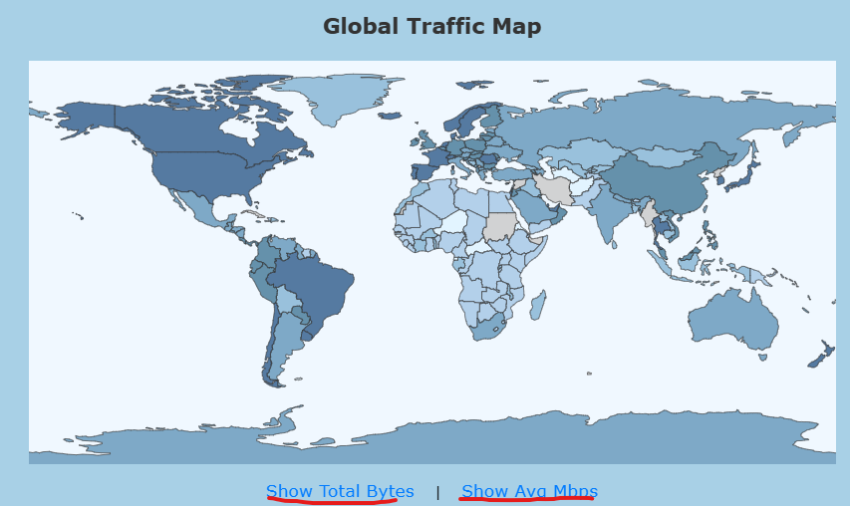
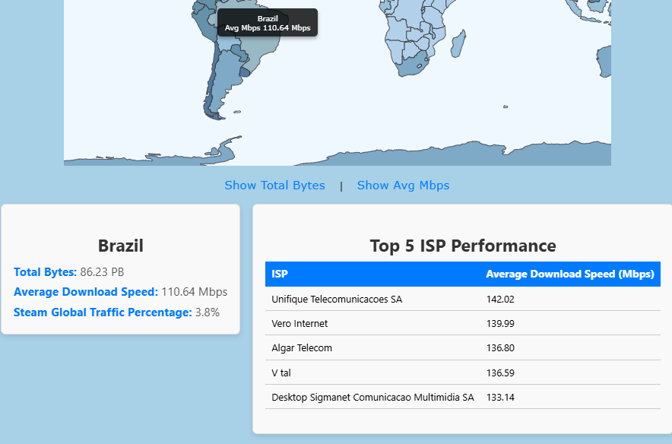
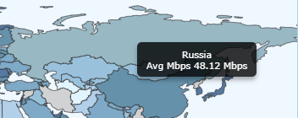
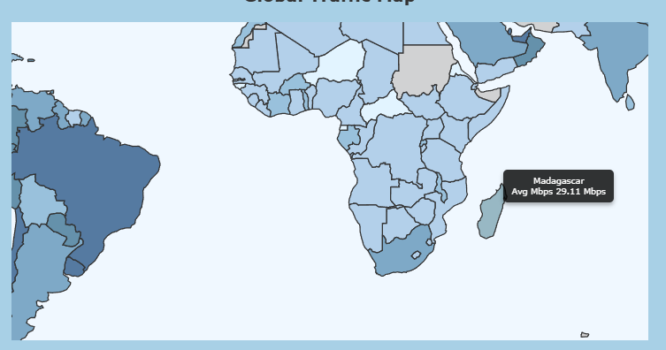
Steam 全球流量图
交互设计
1. 地图下方按钮切换不同数据图
2. 鼠标悬停到特定国家或地区上时，会显示具体的指标数据
3. 点击某个国家显示详细信息
4. 滚轮缩放地图

Slide 7
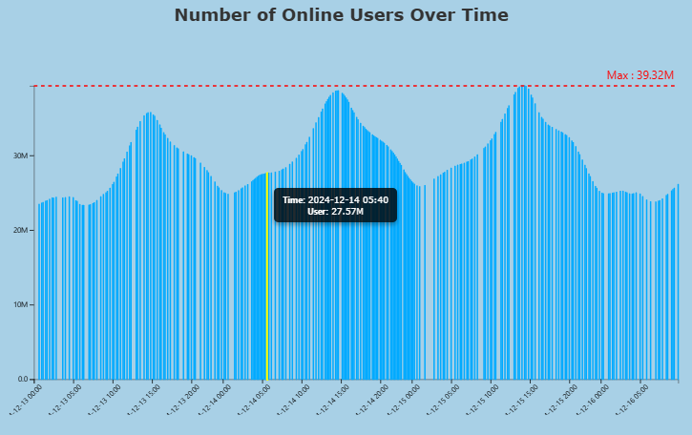
Steam在线人数图
可视映射
颜色映射（蓝色填充区域）：
蓝色填充表示在线用户的数量，较浅的蓝色背景表示图表的整体范围。
高度映射：
高度（Y轴）代表了在线用户的数量，单位为百万（M）。数值越高，曲线在图表中的高度越高。
图中标注的最大值为 39.32M，用红色虚线标出。
时间映射（X轴）：
X轴表示时间，按日期和小时标注。
通过时间线可以看出用户数量随时间的变化趋势。

Slide 8
Steam在线人数图
交互设计
鼠标悬停显示该时段具体数据

Slide 9
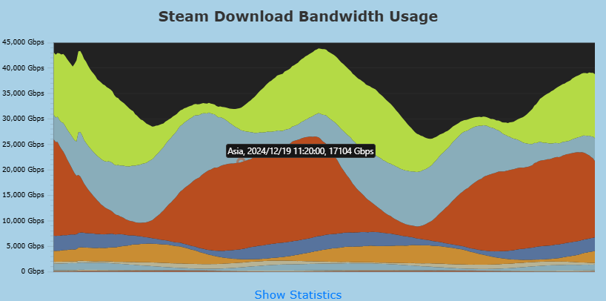
Steam 下载使用带宽图
颜色映射：
不同颜色代表不同地区
高度映射：
高度（Y轴）代表了带宽，单位为Gbps。数值越高，曲线在图表中的高度越高。
时间映射（X轴）：
X轴表示时间。
通过时间线可以看出各地区使用带宽随时间的变化趋势。

Slide 10
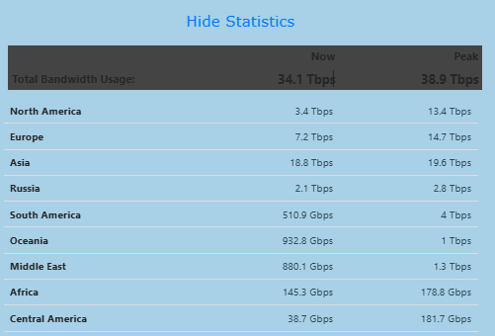
Steam 下载使用带宽图
交互设计
鼠标悬停显示该时段具体数据
点击下方按钮显示/隐藏总计使用带宽，包括当前和最大带宽。

Slide 11
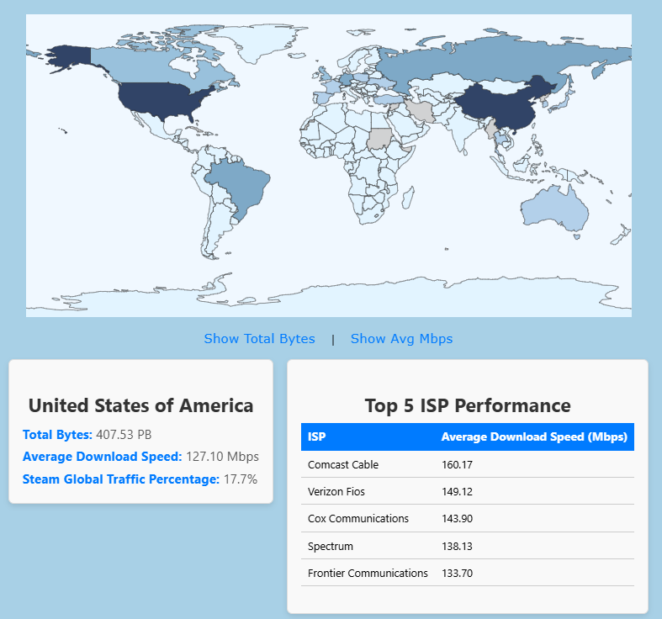
案例分析
全球互联网流量概览
流量分析：
* 美国是全球流量最大的地区之一，总计 407.53 PB 的流量，占全球 17.7%。
* 中国和俄罗斯等地区流量也相对较高。
* 非洲和中东大部分地区流量较低。
潜在优化方向：
* 针对低流量区域（如非洲和中东）部署更多服务器节点，提升下载速度。
* 对于使用 Starlink 或 Verizon 的用户，优化带宽分配策略，以提升用户体验。

Slide 12
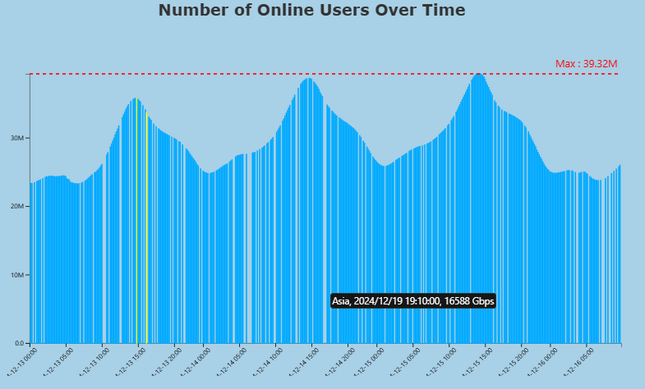
案例分析
Steam平台在线人数
周期性：每天的下午在线人数最多，早上在线人数最少。
趋势评估：三天内，每天峰值数值呈上升趋势。

Slide 13
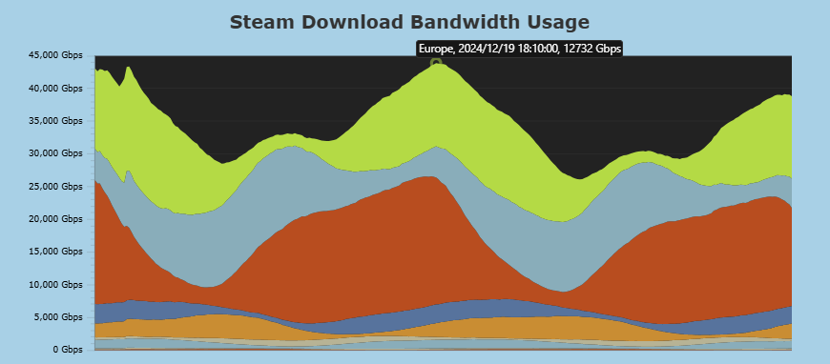
案例分析
Steam 下载使用带宽
Steam 下载带宽的总体趋势
* 一天中的高峰期为下午和晚上时段，低谷期为凌晨和早上时段。
各地区的带宽使用分布
* 北美洲的带宽占比最高，显示出其在 Steam 下载中的主导地位。
* 俄罗斯和中美洲等地区的带宽使用较少。
* 亚洲的峰值带宽较高。
高峰时段与区域行为
* 时间分布：从图中的高峰区域可以看出 Steam 下载带宽在某些时间段明显上升，可能与用户活跃时间相关。例如：北美洲和欧洲在晚上时间段可能更活跃。
亚洲的高峰可能与时区有关。
* 区域行为：某些地区如中美洲的带宽始终保持较低值，可能表明用户群较小或网络基础设施有限。

Slide 14
THANKS

